Slide 1
1.2 算法复杂性分析
董强
CS Dept.,UESTC

Slide 2
动机Motivations
Questions: How to evaluate an algorithm?
  What kind of algorithms are great algorithms?
  Good looks or others?
  How to measure efficiency?

Slide 3
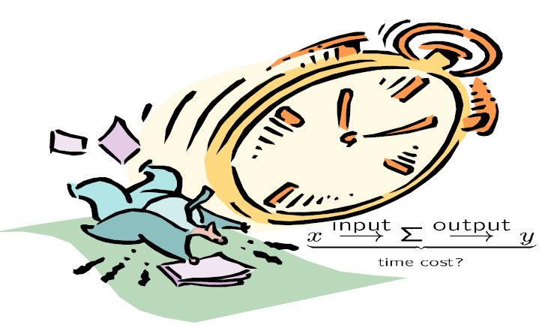
算法效率分析基础
算法分析是对一个算法需要多少计算时间和存储空间作定量的分析。
Time is Important
不是所有能计算的都有价值，不是所有有价值的都能被计算
——阿尔伯特.爱因斯坦

Slide 4
怎样衡量算法的时间效率？
运行掐表计算时间？
实际不可行
穷举搜索：很多问题都存在简单的穷举搜索算法，可以对这些算法用实际运行的方法来判断其好坏？
  最大独立集问题: 在一个图中找出最多的一组顶点使得其中任何两个点间都不存在边。
  穷举搜索法：将顶点集的所有子集都拿出来看一下是否是个独立集，对于有n个点的图，我们需要检测2^{n}次。
这个时间能接受吗?
Notes:
focusing on worst-case poly-time is a subtle modeling decision - we try to justify it here

Slide 5
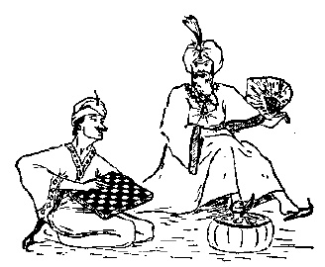
一个故事
在席·盖莫夫著的《从一到无穷大》中记载着一个关于古印度舍罕王（Shirham）的故事：
舍罕王打算重赏“国际象棋”（真正的国际象棋是后来进化演变来的）的发明人和进贡者，宰相西萨·班·达伊尔（Sissa Ben Dahir）。这位聪明的大臣的胃口看来并不大，他跪在国王面前说：“陛下，请您在这张棋盘的第一个小格内，赏给我一粒麦子；在第二个小格内两粒，第三个给四粒，照这样下去，每个小格内都比以前一个小格加一倍。陛下啊，把这样摆满棋盘上所有64格的麦粒，都赏给您的仆人罢！”
舍罕王听后很生气，说：”你也太小看我们印度国了，我拿一袋子麦子全给你好了。“
西萨·班·达伊尔坚持说还是按要求放满好。最后大家拿了许多袋麦子过来都只完成了一小部分的填充工作，大家这才感觉到问题的严重。

Slide 6
什么问题？
0.05kg/千粒小麦，9000亿吨，中国年产量1亿吨左右，美国5000万吨左右
Shirham’s story.
  The amount of wheat
0 | 1 | 2 | 3 | …… | 23 | …… | 63
2⁰ | 2¹ | 2² | 2³ | …… | 2²³ | …… | 2⁶³
1 | 2 | 4 | 8 | …… | 8388608 | …… | 9223372036854775808
Sum | 3 | 7 | 15 | …… | 16777215 | …… | 18446744073709551615
3Ghz=每秒3*10^9运算，每年大概3*10^7秒
It takes more than 200 years for a modern computer to count the wheat!
穷举搜索法解最大独立集问题：
  如果图有 100 个顶点,我们需要的基本运行步骤数是：
  2¹⁰⁰ = 1267650600228229401496703205376

Slide 7
分析框架：输入规模度量
输入规模度量
  算法的时间效率和空间效率都用输入规模的函数进行度量。
  对相同大小的输入实例具有相同的分析结果。
  对于所有的算法，对于规模更大的输入都需要运行更长的时间。
  经常使用一个输入规模n为参数的函数来研究算法的效率。

Slide 8
分析框架：运行时间的度量单位
运行时间的度量单位
  用算法的基本操作（算法中最重要的操作）的执行次数来度量算法的时间效率。
  基本操作通常是算法最内层循环中最费时的操作。
  算法运行时间的估计：
T(n) ≈ c_{op}C(n)
n是该算法的输入规模
c_{op}是特定计算机上一个算法基本操作的执行时间
C(n)是该算法需要执行的基本操作的次数

Slide 9
分析框架：算法的最优、最差和平均效率
算法的最优、最差和平均效率
  最差效率是指在输入规模为n时，算法在最坏情况下的效率。
  最优效率是指在输入规模为n时，算法在最优情况下的效率。
  平均效率是指在“典型”或“随机”输入的情况下，算法具有的行为（效率）。

Slide 10
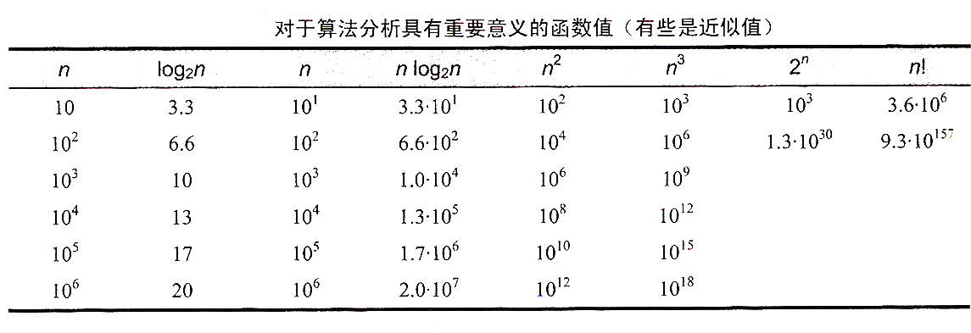
分析框架：增长次数
增长次数
  小规模输入在运行时间上的差别不足以将高效的算法和低效的算法区分开来。
一个需要指数级操作次数的算法只能用来解决规模非常小的问题

Slide 11
指数与多项式
上表中我们可以观察到 n² 和 2^{n} 有巨大差别。
这个差别就是指数与多项式的差别。
在n² 和 2^{n} 中，如果n变成2n的话（也就是输入增大一倍），两个数分别是以前的多少倍？
对于 n² 来说，是4 倍，一个常数倍；
对于 2^{n} 来说，是2^{n}倍，这个倍数与n有关。
指数增长是恐怖的，在算法运行时间中应当尽量避免。很多问题很容易就可以给出一个指数运行时间的穷举搜索算法，但是否都存在多项式算法？（计算机科学的核心问题）
是否每个多项式时间的算法都有效？

Slide 12
数量级的差别
对于一个输入为n的问题，现给出两个算法A和B.
算法A运行100n步，算法B运行nlogn步。
哪个算法好？
若算法A运行n²+100n步，算法B运行2n²步。
哪个算法好？
很多时候我们认为n和n²之间的差异是较大的，而n和5n之间的差异是微小的甚至可以忽悠不计的，怎样表达这种差异？
用渐近表达式可以解决这个问题。
就算都是多项式，也需表现差异

Slide 13
渐近表达式
常数间的差异较小
  很多情况下，没有意义去说一个运行n² 步的算法比一个运行2n² 步的算法要好.
  在渐近表式方式中我们忽略常数，这样我们将下面式子看成相等的:
  100n², 1.5n², n²+4, 10n²-3n+6.
渐近表达式的核心内容就是忽略常数！
渐近表达式是一个被大家认同的计算机里表示运行时间和空间的方法。
渐近表达式系统产生另一个数学系统，与精确数学、模糊数学、近似数学都不相同。

Slide 14
渐近分析的符号
算法效率的主要指标是基本操作次数的增长次数。
为了对这些增长次数进行比较和归类，计算机科学家们使用了3种符号：
  O（读“O”）：上界
  Ω（读”omega”）：下界
  Θ（读”theta”）：近似

Slide 15
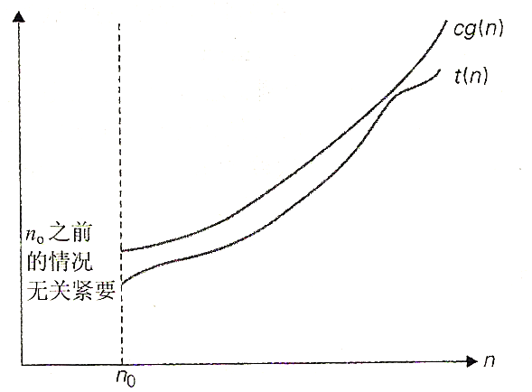
渐近上界符号O
渐近分析的符号
存在正常数c和n₀使得对所有n≥ n₀有
记为f(n) ∈O(g(n))
f(n) ≤ cg(n)
n ∈O(n²)
100n+5 ∈O(n²)
n(n-1)/2 ∈O(n²)

Slide 16
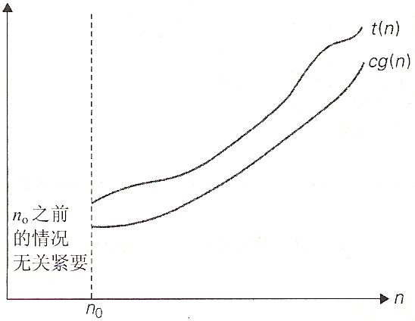
渐近下界符号Ω
渐近分析的符号
存在正常数c和n₀使得对所有n≥ n₀有：
记为f(n) ∈ Ω(g(n))
f(n) ≥ cg(n)
n³∈Ω (n²)
n(n+1)∈Ω (n²)
4n²+5 ∈Ω (n²)

Slide 17
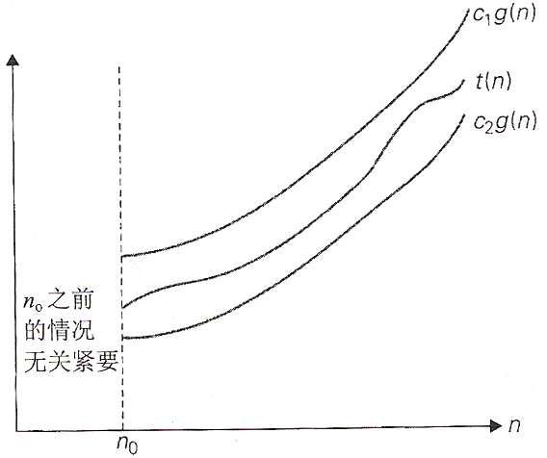
渐近近界符号Θ
渐近分析的符号
存在正常数c₁,c₂和n₀使得对所有n≥ n₀有：
记为f(n) ∈ Θ(g(n))
c₂g(n) ≤ f(n) ≤ c₁g(n)
n²+3n+2∈Θ (n²)
n(n-1)/2∈Θ (n²)
4n²+5 ∈Θ (n²)

Slide 18
课堂小练习
例如： f(n) = 32n² + 17n + 32.
  O(n), Ω(n), Θ(n), O(n²), Ω(n²), Θ(n²)， O(n³), Ω(n³), Θ(n³).
f(n) 属于 O(n²), O(n³), Ω(n²), Ω(n), and Θ(n²) .
  f(n) 不属于 O(n), Ω(n³), Θ(n), or Θ(n³).

Slide 19
更多渐近分析的符号
在下面的讨论中，对所有n，f(n) ≥ 0，g(n) ≥ 0。
（4）非紧上界记号o
o(g(n)) = { f(n) | 对于任何正常数c>0，存在正数n₀ >0使得对所有n≥ n₀有：
0 ≤ f(n)<cg(n) }
等价于 f(n) / g(n) →0 ，as n→∞。
（5）非紧下界记号ω
ω (g(n)) = { f(n) | 对于任何正常数c>0，存在正数n₀ >0使得对所有n≥ n₀有：0 ≤ cg(n) < f(n) }
等价于 f(n) / g(n) →∞ ，as n→∞。
f(n) ∈ ω (g(n)) ⇔ g(n) ∈ o (f(n))

Slide 20
渐近符号的有用特性
定理 如果t₁(n) ∈O(g₁(n))并且t₂(n) ∈O(g₂(n))，则
t₁(n)+ t₂(n) ∈O(max{(g₁(n), g₂(n)})
对于符号Ω和Θ，该定理也成立。
该定理表明：当算法由两个连续执行部分组成时，该算法的整体效率由具有较大增长次数的那部分所决定。

Slide 21

在渐近分析中等号的滥用
我们用f(n)= O(g(n))来表示 f(n) 是 O(g(n))的一个成员函数而不用传统的T(n)∈O(f(n))来表示。原因？没有原因，习惯问题而已。
  例子
    f(n) = 5n³; g(n) = 3n²
    f(n) = O(n³) = g(n)
    but f(n) ≠ g(n).
  更好的表示方式: T(n) ∈ O(f(n)).
    5n³ ∈ O(n³)
    3n² ∈ O(n²) O(n³)

Slide 22
在渐近分析中等号的滥用
因此f(n)= Θ(g(n))的确切意义是：f(n) ∈ Θ(g(n))。
一般情况下，等式和不等式中的渐近记号Θ(g(n))表示Θ(g(n))中的某个函数。
例如：2n² + 3n + 1 = 2n² + Θ(n) 表示
2n² +3n +1=2n² + f(n)，其中f(n) 是Θ(n)中某个函数。
等式和不等式中渐近记号O,o, Ω和ω的意义是类似的。

Slide 23
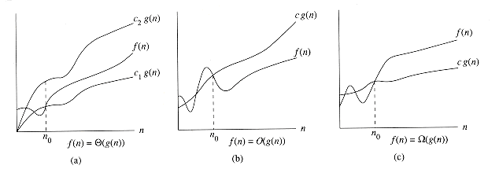
渐近分析的符号
f(n)=Θ(g(n))
f(n)=O(g(n))
f(n)= Ω(g(n))
≅
≅
≅
f(n)=g(n)
f(n) ≤ g(n)
f(n) ≥ g(n)

Slide 24
渐近分析中函数比较
f(n)= O(g(n)) ≈ a ≤ b;
f(n)= Ω(g(n)) ≈ a ≥ b;
f(n)= Θ(g(n)) ≈ a = b;
f(n)= o(g(n)) ≈ a < b;
f(n)= ω(g(n)) ≈ a > b.

Slide 25
渐近分析记号的若干性质
1）传递性：
f(n)= Θ(g(n))， g(n)= Θ(h(n)) ⇒ f(n)= Θ(h(n))；
f(n)= O(g(n))， g(n)= O (h(n)) ⇒ f(n)= O (h(n))；
f(n)= Ω(g(n))， g(n)= Ω (h(n)) ⇒ f(n)= Ω(h(n))；
f(n)= o(g(n))， g(n)= o(h(n)) ⇒ f(n)= o(h(n))；
f(n)= ω(g(n))， g(n)= ω (h(n)) ⇒ f(n)= ω (h(n))；

Slide 26
渐近分析记号的若干性质
2）反身性：
f(n)= Θ(f(n))；
f(n)= O(f(n))；
f(n)= Ω(f(n)).
3）对称性：
f(n)= Θ(g(n)) ⇔ g(n)= Θ (f(n)) .
4）互对称性：
f(n)= O(g(n)) ⇔ g(n)= Ω (f(n)) ；
f(n)= o(g(n)) ⇔ g(n)= ω (f(n)) ；

Slide 27
渐近分析记号的若干性质
5）算术运算：
f(n)+g(n) = O(max{f(n),g(n)}) ；
f(n)+g(n)= O(f(n)+g(n)) ；
f(n)*g(n) = O(f(n)*g(n)) ；
cf(n) = O(f(n)) ；
g(n)= O(f(n)) ⇒ f(n)+g(n) = O(f(n)) 。

Slide 28
给定f₁(n) = O(f(n)) ，g₁(n) = O(g(n)) ，请证明f₁(n) +g₁(n) = O(max{f(n),g(n)})
性质的证明
因为 f₁(n) ∈ O(f(n)) ，存在正常数c₁和自然数n₁，使得对所有n≥ n₁，有f₁(n) ≤ c₁f(n) 。
类似地，存在正常数c₂和自然数n₂，使得对所有n≥ n₂，有g₁(n) ≤ c₂g(n) 。
令c₃=max{c₁,c₂}, n₃ =max{n₁,n₂}, h(n)=max{f(n),g(n)}
则对所有的 n ≥ n₃，有
f₁(n) +g₁(n) ≤ c₁f(n) + c₂g(n) ≤ c₃f(n) + c₃g(n)
= c₃(f(n) + g(n))
≤ 2c₃ max{f(n),g(n)}
= 2c₃h(n) = O(max{f(n),g(n)})

Slide 29
练习
已知g(n)= O(f(n)) ，证明 f(n)+g(n) = O(f(n))

Slide 30
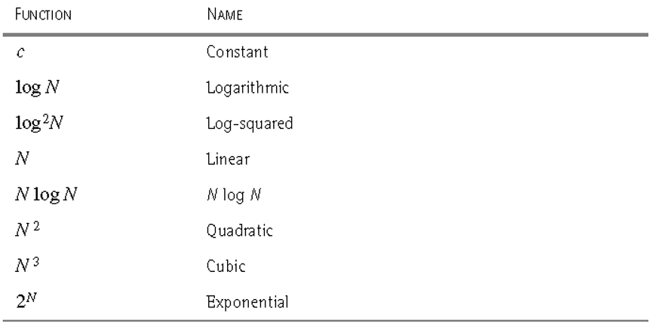
基本的效率类型
常量(c) < 对数(logn) < log²n < 线性(n) < nlogn < 平方(n²) <立方(n³) < 指数(2^{n}) < 阶乘(n!)

Slide 31
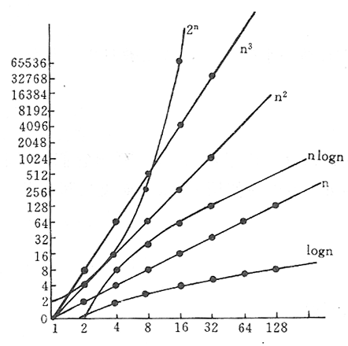
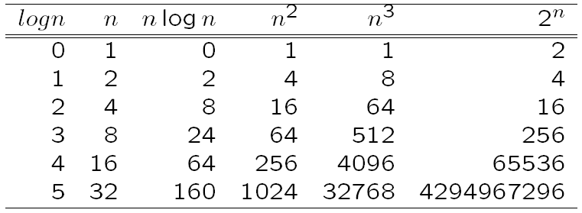
基本的效率类型
常量(c) < 对数(logn) < log²n < 线性(n) < nlogn < 平方(n²) <立方(n³) < 指数(2^{n}) < 阶乘(n!)

Slide 32
最常用的关系式
多项式. a₀ + a₁n + … + a_{d}n^{d} = Θ(n^{d}) 其中 a_{d} > 0.
对数. log _{a} n = Θ(log _{b} n) 其中 a, b > 0为常数.
对数. 对任意 a, b > 0, (log n)ª = O(n^{b}).
指数. 对任意 r > 1 和 d > 0, n^{d} = O(r^{n}).
重点记住内容！

Slide 33
线性时间:O(n)
基本的效率类型举例
线性时间.运行时间只是输入大小的一个常数倍数。
比如说求n个数a₁, …, a_{n}中最大数的问题。
max ← a₁
for i = 2 to n {
if (a_{i} > max)
max ← a_{i}
}

Slide 34
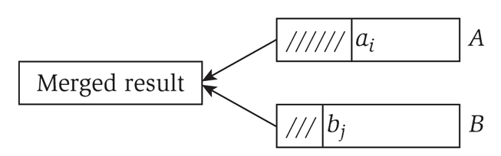
线性时间:O(n)
基本的效率类型举例
合并. 将两个排好序的数列A = a₁,a₂,…,a_{n} 和 B = b₁,b₂,…,b_{n} 合并成一条排好序的数列.
性质. 将两条有 n 个数的排好序的数列列合并成一条只需要 O(n) 时间.
Pf. 每次运算后，输入数列增加一个数.
i = 1, j = 1
while (both lists are nonempty) {
if (a_{i} ≤ b_{j}) append a_{i} to output list and increment i
else(a_{i} ≤ b_{j})append b_{j} to output list and increment j
}
append remainder of nonempty list to output list

Slide 35
O(n log n) 时间
基本的效率类型举例
O(n log n) 时间多出现在分而治之算法中。
如排序算法：合并排序和堆排序方法都将产生O(n log n) 时间的算法。

Slide 36
平方时间 O(n²)
基本的效率类型举例
平方时间. 列举所有元素对.
比如说求平面上n个点(x₁, y₁), …, (x_{n}, y_{n})中最近两个点之间的距离.
对每对点都尝试一下可得出平方时间的算法。
min ← (x₁ - x₂)² + (y₁ - y₂)²
for i = 1 to n {
for j = i+1 to n {
d ← (x_{i} - x_{j})² + (y_{i} - y_{j})²
if (d < min)
min ← d
}
}

Slide 37
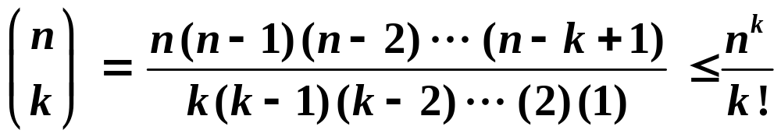
多项式时间O(n^{k})
基本的效率类型举例
Independent set of size k. Given a graph, are there k nodes such that no two are joined by an edge?
O(n^{k}) solution. Enumerate all subsets of k nodes.
  Check whether S is an independent set = O(k²).
  Number of k element subsets =
  k² n^{k} / k! = O(n^{k}).
For each subset S of k nodes {
check whether S in an independent set
if (S is an independent set)
report S is an independent set
}
}
k is a constant
poly-time for k=17,
but not practical

Slide 38
指数时间
基本的效率类型举例
最大独立集问题 给出一个图，求最大的一个点集使得其中任何两个点间都不存在一条边。
穷举搜索产生运行时间O(n² 2^{n})的算法 .
S* ← φ
For each subset S of nodes
{
check whether S in an independent set
if (S is largest independent set seen so far)
{
update S* ← S
}
}

Slide 39
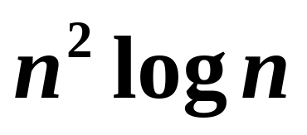
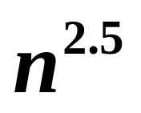
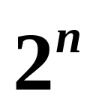
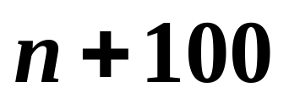
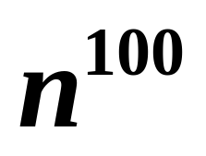
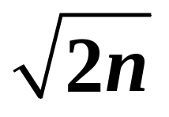
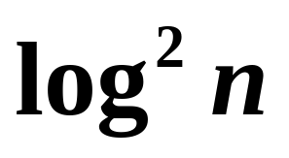
练习
将如下一些函数按渐近增长率由低到高排列出来。

Slide 40
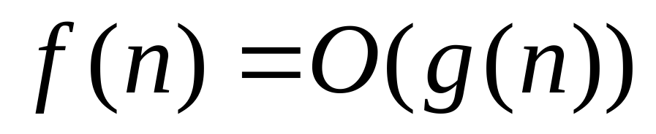
渐近增长率比较的三种方法
1、定义法
找到正常数c和n₀使得对所有n ≥ n₀有
f(n) ≤ cg(n)，则

Slide 41
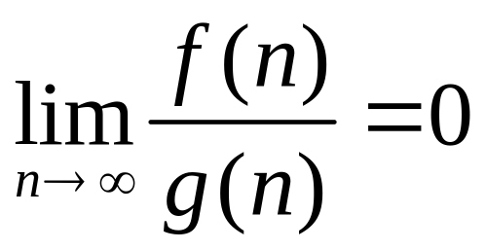
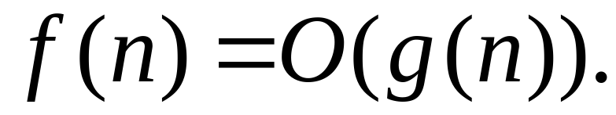
渐近增长率比较的三种方法
2、极限法
比较两个函数f(n)和g(n)的渐近增长率时，可以对两个函数相除，然后令变量n趋向于无穷，看这个极限值是无穷大还是一个大于零的常数还是趋向于0.
比如说，当 时，
则

Slide 42
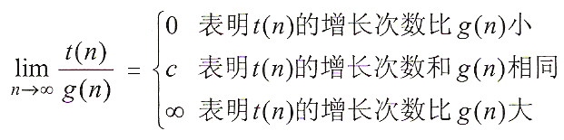
渐近增长率比较的三种方法
前两种情况意味着t(n) ∈ O(g(n))
后两种情况意味着t(n) ∈ Ω(g(n))
第二种情况意味着t(n) ∈ Θ(g(n))

Slide 43
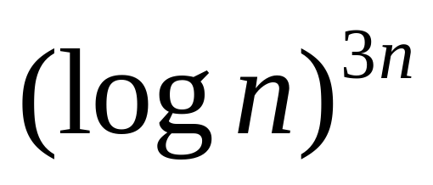
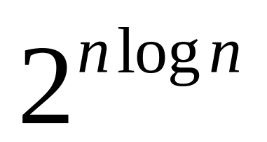
渐近增长率比较的三种方法
3、取对数法
对于比较难的比较的两个函数，我们可以对它们同时取对数后再进行比较。
比如说比较如下两个函数：

Slide 44
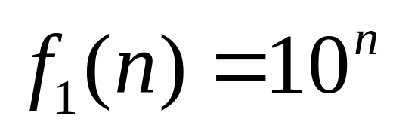
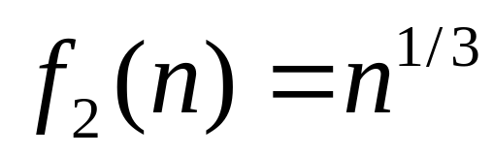
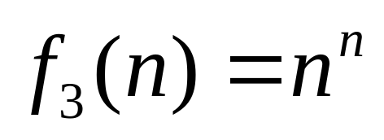
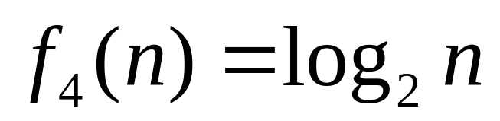
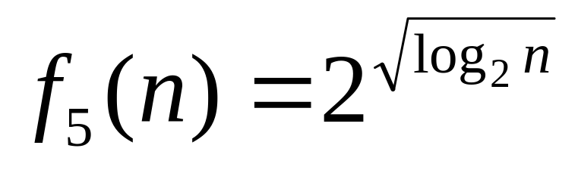
渐近增长率比较的例子--1
对下列函数按渐近关系O从小到大排列：

Slide 45
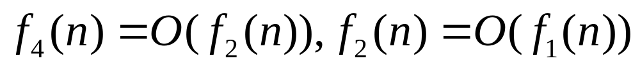
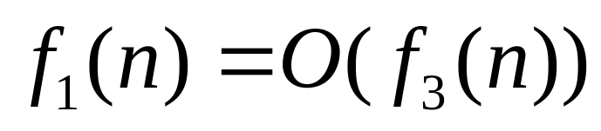
（1）根据前面关系式，显然有
（2）对于 f₃ 不难分析当 n<10 时 f₃ < f₁, 但是当 n ≥10时, 10^{n} ≤ n^{n}, 因此根据定义，我们有当 n ≥10 并且 c=1 时, 10^{n} ≤ cn^{n}, 所以

Slide 46
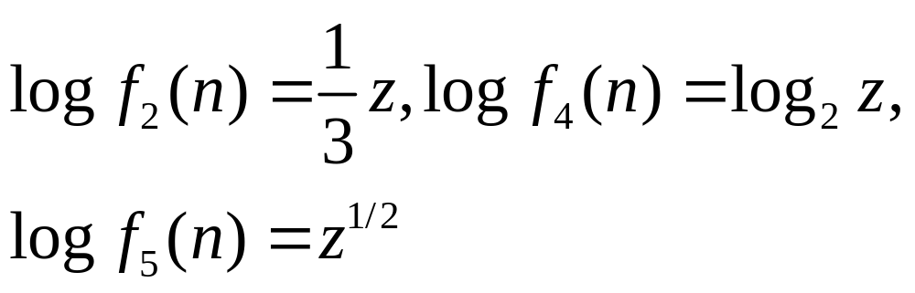
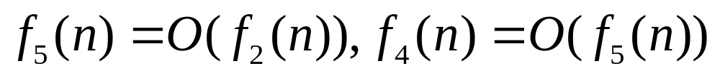
（3）对函数 f₂, f₄, f₅ 两边同取对数，并令 z = log n，可得：
根据前面关系式可得

Slide 47
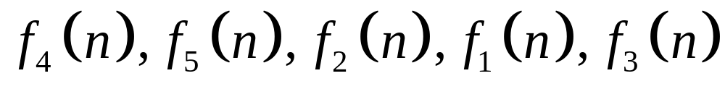
因此，函数按照渐近增长率从小到大的顺序为

Slide 48
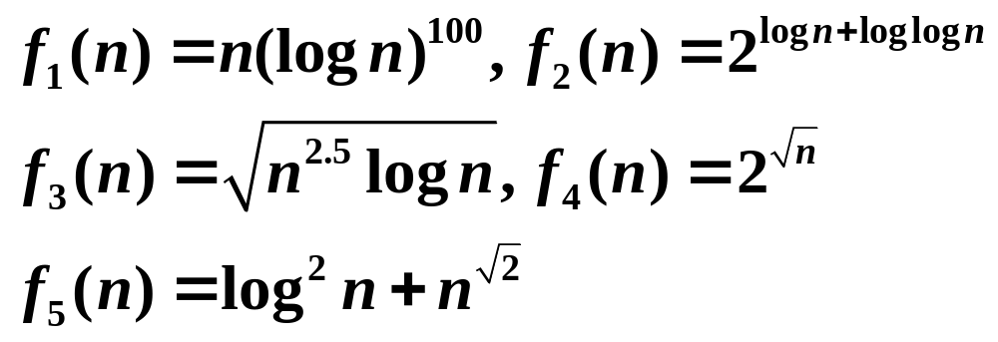
渐近增长率比较的例子--2
将下列函数按渐近增长率由低到高排列出来。

Slide 49
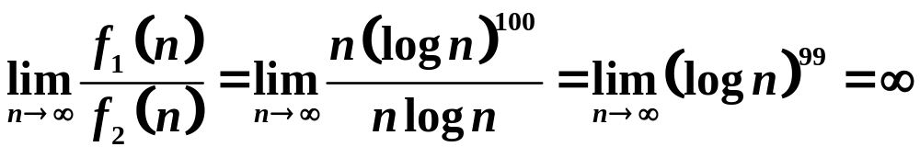
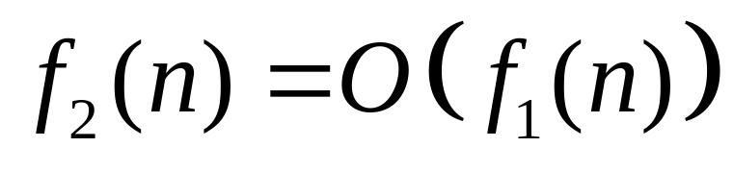
(1) 因为
所以

Slide 50
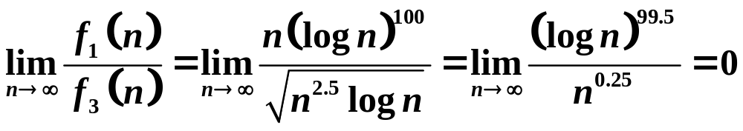
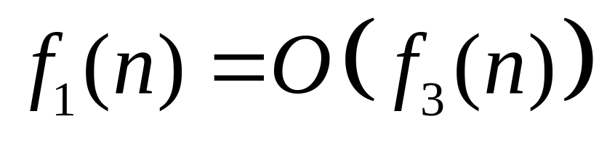
(2) 因为
所以

Slide 51
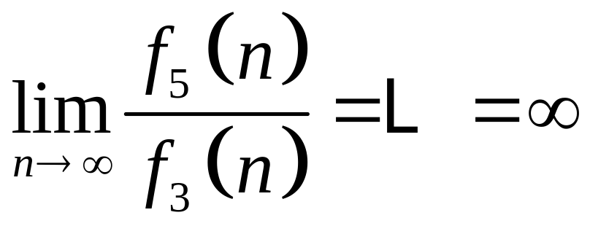
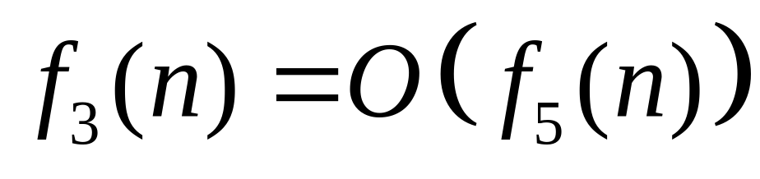
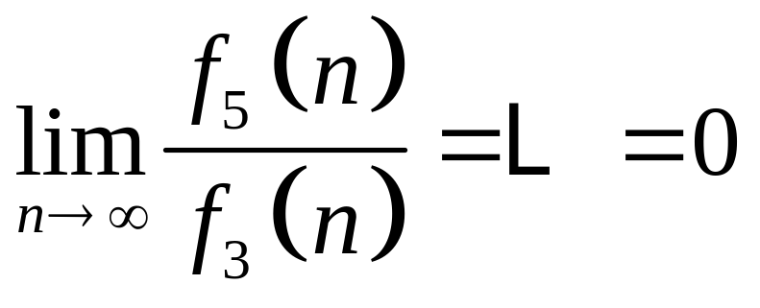
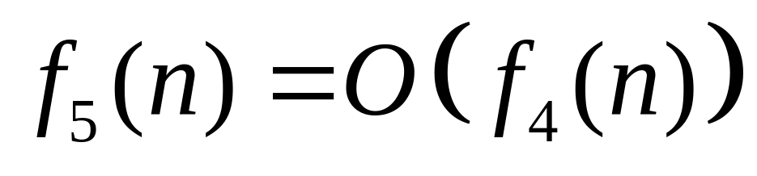
(3) 因为
所以
(4) 因为
所以

Slide 52
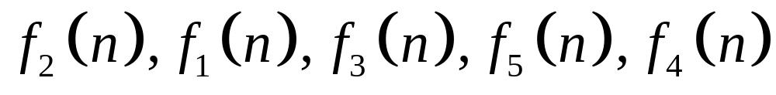
因此，函数按照渐近增长率从小到大的顺序为

Slide 53
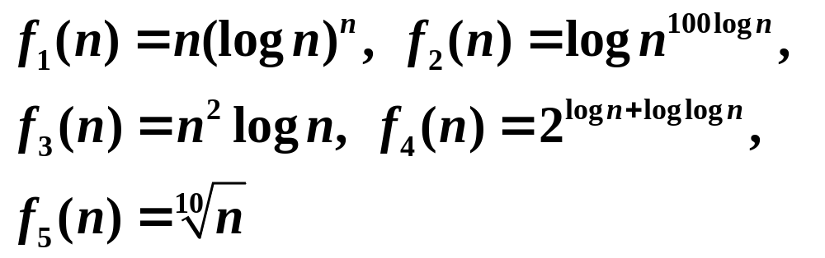
练习

Slide 54
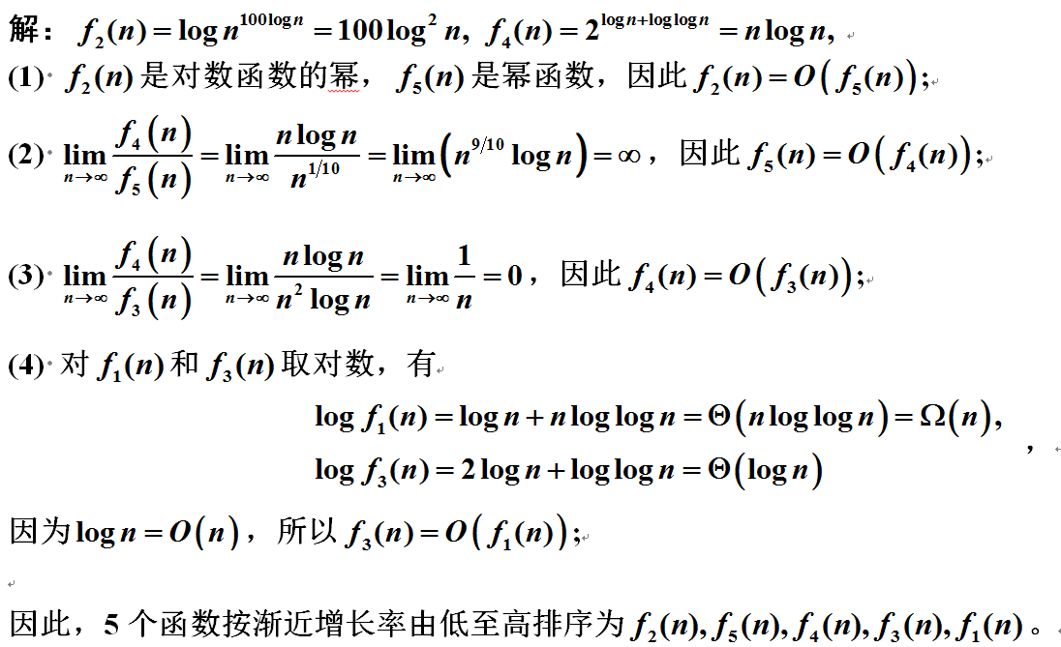

Slide 55
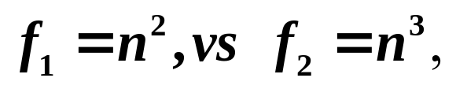
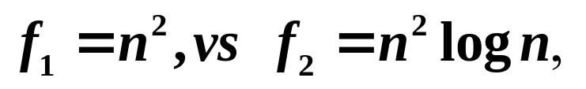
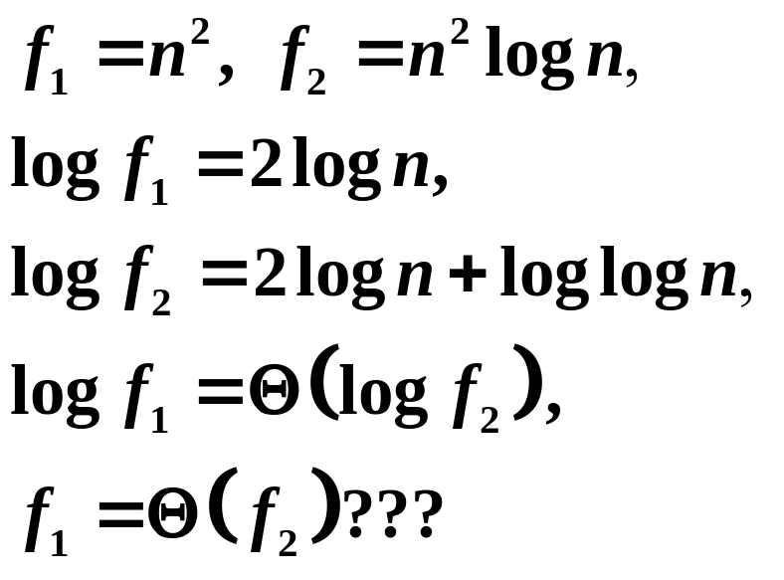

对数法的注意事项
比较函数渐近增长率
取对数后不能忽略低阶项和常数！

Slide 56
小结
理解指数增长的恐怖，体会课件给出的运行时间表
理解算法分析里为什么常数倍的差别可以被忽略
记住三个最主要渐近符号的定义，理解其内在含义
渐近分析中常用的关系式
  常量(c) < 对数(logn) < log²n < 线性(n) < nlogn < 平方(n²) <立方(n³) < 指数(2^{n}) < 阶乘(n!)，重点
理解各种运行时间算法的例子
掌握对一组函数用渐近增长率形式进行排序的三种方法，重点
能够证明渐近分析中的一些简单规则，重点

